Slide 1
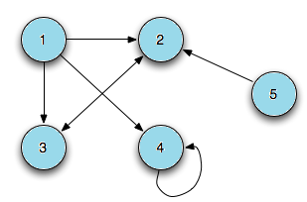
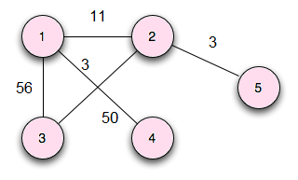
Grafos en JAVA Terminología
Un grafo es un conjunto de nodos que mantienen relaciones entre ellos. Podemos definir a un grafo como un par de conjuntos finitos G=(V,A) donde V es el conjunto finito de vértices y A es el conjunto finito de Aristas.
Por lo general, los vértices son nodos de procesamiento o estructuras que contienen algún tipo de información mientras que las aristas determinan las relaciones entre nodos. Las artistas también pueden tener algún tipo de información asociada (distancia, peso, etc.) en cuyo caso es un grafo pesado.
En cualquiera de los dos grafos, las relaciones las determinan las aristas.
Si se utilizan flechas para conectar los nodos decimos que el grafo es dirigido (también llamado digrafo).
Grafo no pesado
Si la conexión entre los vértices no tiene dirección, el grafo es no dirigido.
Grafo pesado
Notes:
‹#›
http://faculty.ycp.edu/~dbabcock/PastCourses/cs360/lectures/lecture15.html

Slide 2
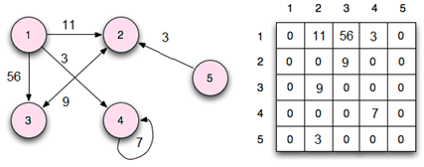
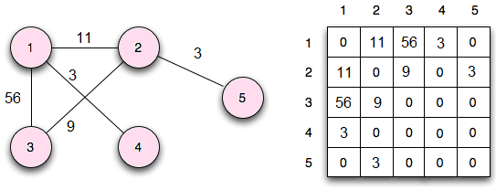
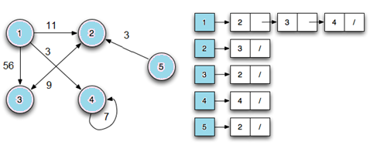
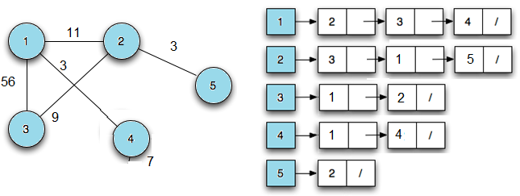
Grafos en JAVA Representaciones
Los métodos mas comunes para representar grafos son matriz de adyacencias y lista de adyacencias.
Matiz de adyacencias: el grafo se representa como una matriz de |V| x |V|, con valores enteros (o de otro tipo de dato).
Matriz simétrica
Lista de adyacencias: el grafo G=(V,A) se representa como un arreglo/lista de |V| de vértices.
Notes:
‹#›

Slide 3
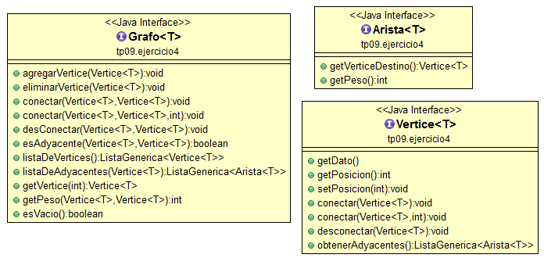
Grafos en JAVA La interfaces para definir Grafos
Notes:
‹#›

Slide 4
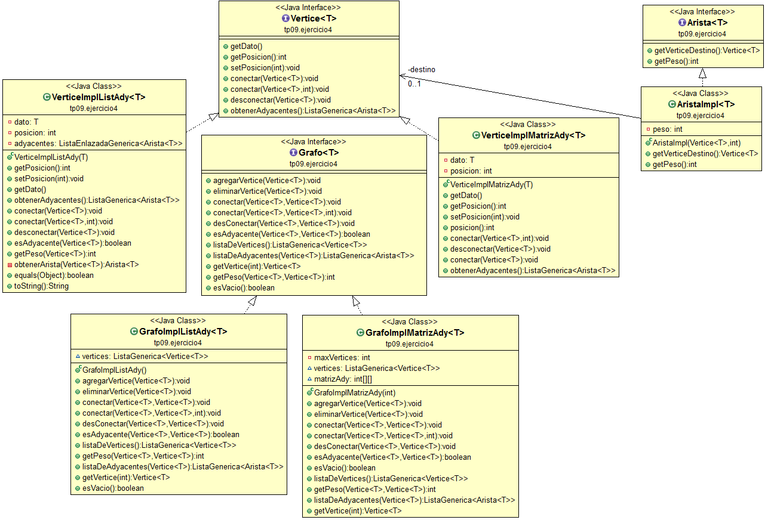
Grafos - La interfaces y clases
Notes:
‹#›
Qué observamos en el Grafo?
La interface Arista solo tiene una implementación, AristaImpl y sirve para Lista de Adyacentes y Matriz de Adyacentes. Solo modela un peso y vDestino.
La interfaces Grafo y Vertice son implementadas para las diferentes estructuras con Matriz y Lista de Adyacentes.

Slide 5
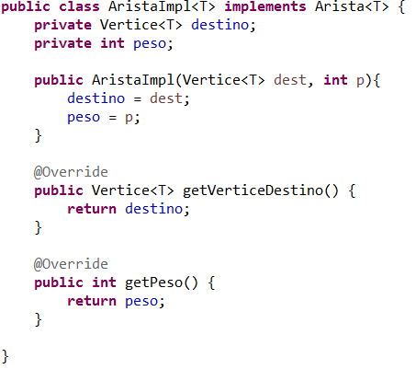
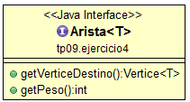
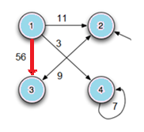
Grafos en JAVA La clase que implementa a la interface Arista
Arista: una arista siempre tiene el destino y podría tener un peso.
Notes:
‹#›
Solamente es usada para el grafo que se implementa con lista de adyacentes

Slide 6
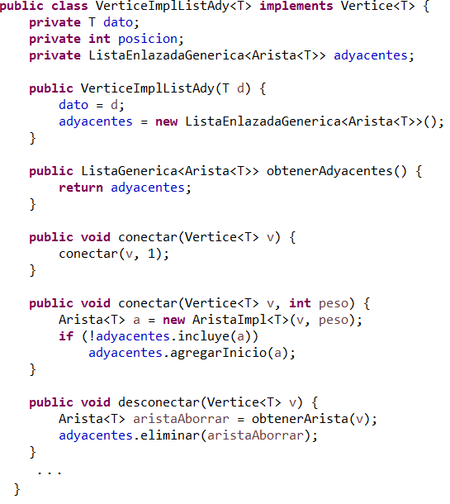
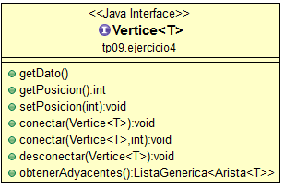
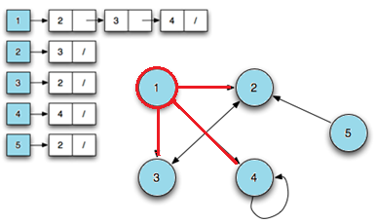
Grafos con Lista de Adyacencias
Clase que implementa la interface Vertice
Vértice: tiene un dato y una lista de adyacentes. La lista es de aristas, donde cada una tiene un vértice destino.
Notes:
‹#›
El método getPosicion() se utiliza para acceder directamente al vertice dentro de la lista y para marcar si está visitado en el arreglo boolean marca[]

Slide 7
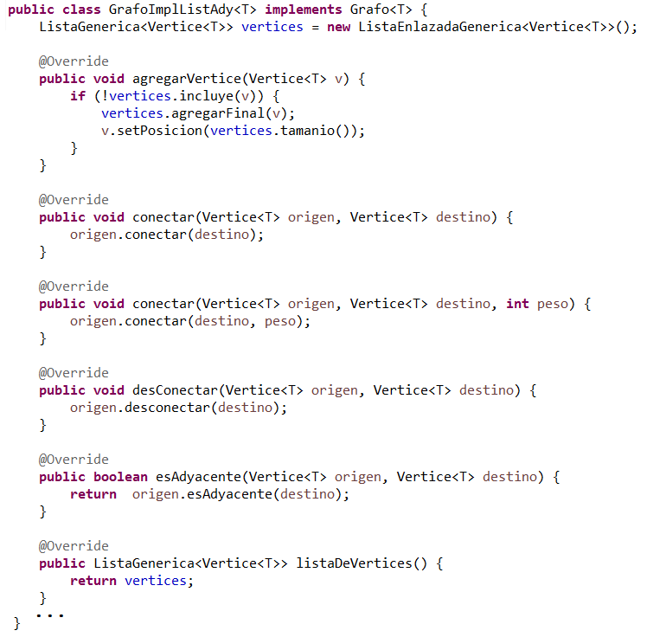
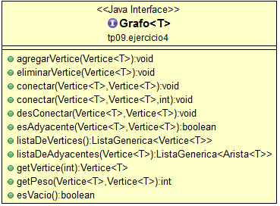
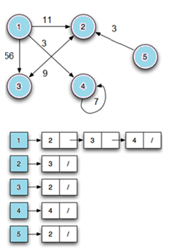
Grafos con Lista de Adyacencias
Clase que implementa la interface Grafo
Grafo: tiene una lista de Vertices
Notes:
‹#›
@Override
public void agregarVertice(Vertice<T> v) {
if (!vertices.incluye(v)){
v.setPosicion(vertices.tamanio());
vertices.agregar(v,vertices.tamanio());
}
}

Slide 8
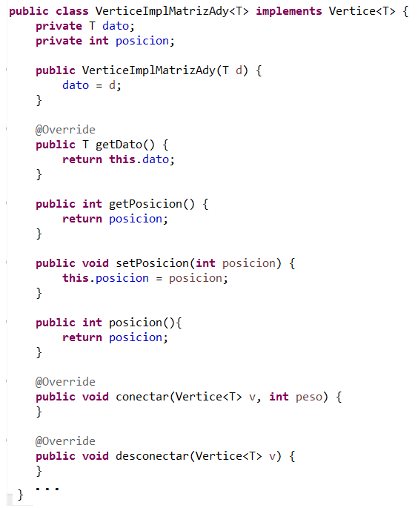
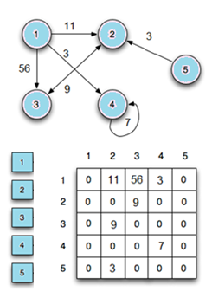
Grafos con Matriz de Adyacencias
Clase que implementa la interface Vertice
Vértice: tiene un dato y la posición dentro de la lista.
Notes:
‹#›
El método getPosicion() se utiliza para acceder directamente al vertice dentro de la lista y para marcar si está visitado en el arreglo boolean marca[]

Slide 9
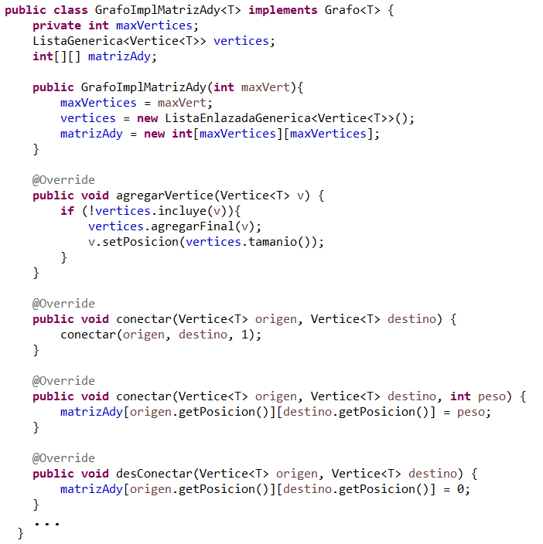
Grafos con Matriz de Adyacencias
Clase que implementa la interface Grafo
Grafo: tiene una lista de Vertice y la matriz
Notes:
‹#›
@Override
public void agregarVertice(Vertice<T> v) {
if (!vertices.incluye(v)){
v.setPosicion(vertices.tamanio());
vertices.agregar(v,vertices.tamanio());
}
}

Slide 10
Agenda - Grafos
Recorridos
en profundidad: DFS (Depth First Search)
en amplitud: BFS (Breath First Search)

Slide 11
Grafos DFS (Depth First Search)
El DFS es un algoritmo de recorrido de grafos en profundidad. Generalización del recorrido preorden de un árbol.
Esquema recursivo
Dado G = (V , A)
1. Marcar todos los vértices como no visitados.
2. Elegir vértice u (no visitado) como punto de partida.
3. Marcar u como visitado.
4. Para todo v adyacente a u, (u,v) Є A, si v no ha sido visitado, repetir recursivamente (3) y (4) para v.
¿Cuándo finaliza el recorrido?
Finalizar cuando se hayan visitado todos los nodos alcanzables desde u.
Si desde u no fueran alcanzables todos los nodos del grafo: volver a (2), elegir un nuevo vértice de partida v no visitado, y repetir el proceso hasta que se hayan recorrido todos los vértices.
Notes:
‹#›

Slide 12
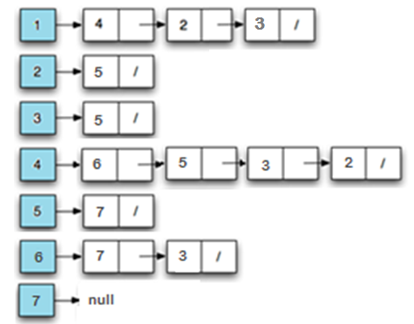
Grafos DFS (Depth First Search)
El recorrido del DFS depende del orden en que aparecen los vértices en las listas de adyacencia.
7º
2
2
6º
5
5
1º
2º
1
4º
1
4
4
7
7
3º
6
6
3
3
5º
Notes:
‹#›

Slide 13
Grafos DFS (Depth First Search)
public class Recorridos<T> {
public void dfs(Grafo<T> grafo){
boolean[] marca = new boolean[grafo.listaDeVertices().tamanio()+1];
for (int i=1; i<=grafo.listaDeVertices().tamanio();i++){
if (!marca[i])
this.dfs(i, grafo, marca);
}
}
private void dfs(int i, Grafo<T> grafo, boolean[] marca){
marca[i] = true;
Vertice<T> v = grafo.listaDeVertices().elemento(i);
System.out.println(v);
ListaGenerica<Arista<T>> ady = grafo.listaDeAdyacentes(v);
ady.comenzar();
while(!ady.fin()){
int j = ady.proximo().getVerticeDestino().getPosicion();
if(!marca[j]){
this.dfs(j, grafo, marca);
}
}
}
}
Notes:
‹#›
Este DFS además de recorrer va armando una lista con los vértices visitados

Slide 14
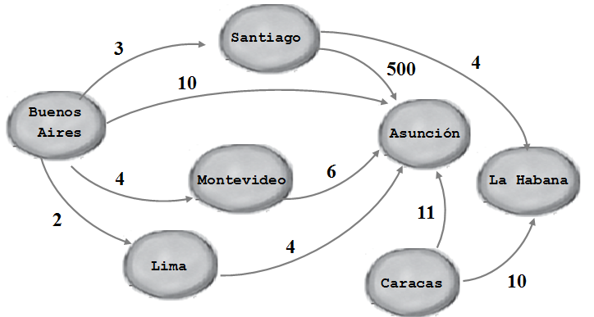
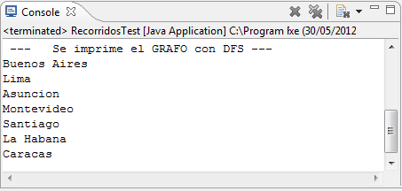
Grafos DFS (Depth First Search)
Uso del DFS
public class RecorridosTest {
public static void main(String[] args) {
Vertice<String> v1 = new VerticeImplListAdy<String>("Buenos Aires");
Vertice<String> v2 = new VerticeImplListAdy<String>("Santiago");
Vertice<String> v3 = new VerticeImplListAdy<String>("Lima");
. . .
Grafo<String> ciudades = new GrafoImplListAdy<String>();
ciudades.agregarVertice(v1);
ciudades.agregarVertice(v2);
ciudades.agregarVertice(v3);
. . .
ciudades.conectar(v1, v2);
ciudades.conectar(v1, v3);
ciudades.conectar(v1, v4);
ciudades.conectar(v1, v5);
ciudades.conectar(v3, v5);
. . .
Recorridos<String> r = new Recorridos<String>();
System.out.println(“--- Se imprime el GRAFO con DFS ---");
r.dfs(ciudades);
}
}
Notes:
‹#›
Este DFS además de recorrer va armando una lista con los vértices visitados

Slide 15
Grafos DFS (Depth First Search)
public class Recorridos<T> {
public ListaEnlazadaGenerica<Vertice<T>> dfs(Grafo<T> grafo){
boolean[] marca = new boolean[grafo.listaDeVertices().tamanio()+1];
ListaEnlazadaGenerica<Vertice<T>> lis = new ListaEnlazadaGenerica<Vertice<T>>();
for(int i=1; i<=grafo.listaDeVertices().tamanio();i++){
if (!marca[i])
this.dfs(i, grafo, lis, marca);
}
return lis;
}
private void dfs(int i,Grafo<T> grafo,ListaEnlazadaGenerica<Vertice<T>> lis,boolean[] marca){
marca[i] = true;
Vertice<T> v = grafo.listaDeVertices().elemento(i);
lis.agregar(v, lis.tamanio());
ListaGenerica<Arista<T>> ady = grafo.listaDeAdyacentes(v);
ady.comenzar();
while(!ady.fin()){
int j = ady.proximo().getVerticeDestino().getPosicion();
if (!marca[j]){
this.dfs(j, grafo, lis, marca);
}
}
}
}
DFS que guarda vértices visitados en una lista
Notes:
‹#›
Este DFS además de recorrer va armando una lista con los vértices visitados

Slide 16
Ejercicio de Parcial
Dado un Grafo orientado y valorado positivamente, como por ejemplo el que muestra la figura, implemente un método que retorne una lista con todos los caminos cuyo costo total sea igual a 10. Se considera costo total del camino a la suma de los costos de las aristas que forman parte del camino, desde un vértice origen a un vértice destino.
Se recomienda implementar un método público que invoque a un método recursivo privado.
Notes:
‹#›

Slide 17
Ejercicio de Parcial (1/2)
public class Recorridos {
public ListaGenerica<ListaGenerica<Vertice<T>>> dfsConCosto(Grafo<T> grafo){
boolean[] marca = new boolean[grafo.listaDeVertices().tamanio()+1];
ListaGenerica<Vertice<T>> lis = null;
ListaGenerica<ListaGenerica<Vertice<T>>> recorridos =
new ListaGenericaEnlazada<ListaGenericaEnlazada<Vertice<T>>>();
int costo = 0;
for(int i=1; i<=grafo.listaDeVertices().tamanio();i++){
lis = new ListaGenericaEnlazada<Vertice<T>>();
lis.add(grafo.listaDeVertices().elemento(i));
marca[i]=true;
this.dfsConCosto(i, grafo, lis, marca, costo, recorridos);
marca[i]=false;
}
return recorridos;
}
private void dfsConCosto(int i, Grafo<T> grafo, ListaGenerica<Vertice<T>> lis,
boolean[] marca, int costo, ListaGenerica<ListaGenerica<Vertice<T>>> recorridos) {
...
}
}
Notes:
‹#›
En este ejercicio me faltaba cdo vuelve del dfsCosto( . . . )
marca[i]=false; <---- faltaba estoooo!!!!! Para que vuelva a pasar por ese vertice pero ahora no comenzando desde ese.
Es decir antes partiamos desde Bs As -> Montentevideo -> …. No visitabamos mas estos pero ahora, puede que partiendo desde otro lugar y pasando por Bs As tamben encuentre un camino con ese costo => hay que poner el visitado en false!! al volver

Slide 18
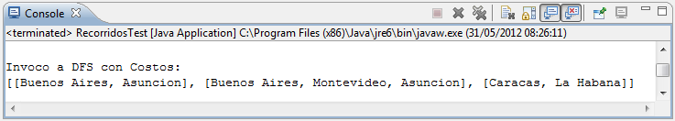
Ejercicio de Parcial (2/2)
public class Recorridos {
private void dfsConCosto(int i, Grafo<T> grafo, ListaGenerica<Vertice<T>> lis,
boolean[] marca, int costo, ListaGenerica<ListaGenerica<Vertice<T>>> recorridos) {
Vertice<T> vDestino = null; int p=0,j=0;
Vertice<T> v = grafo.listaDeVertices().elemento(i);
ListaGenerica<Arista<T>> ady = grafo.listaDeAdyacentes(v);
ady.comenzar();
while(!ady.fin()){
Arista<T> arista = ady.proximo();
j = arista.getVerticeDestino().getPosicion();
if(!marca[j]){
p = arista.getPeso();
if ((costo+p) <= 10) {
vDestino = arista.getVerticeDestino();
lis.agregarFinal(vDestino);
marca[j] = true;
if ((costo+p)==10)
recorridos.add(lis.copia());
else
this.dfsConCosto(j, grafo, lis, marca, costo+p, recorridos);
lis.eliminar(vDestino);
marca[j]= false;
}
}
}
}
}
Notes:
‹#›

Slide 19
Grafos BFS (Breath First Search)
Este algoritmo es la generalización del recorrido por niveles de un árbol. La estrategia es la siguiente:
Partir de algún vértice v, visitar v, después visitar cada uno de los vértices adyacentes a v.
Repetir el proceso para cada nodo adyacente a v, siguiendo el orden en que fueron visitados.
Si desde v no fueran alcanzables todos los nodos del grafo: elegir un nuevo vértice de partida no visitado, y repetir el proceso hasta que se hayan recorrido todos los vértices.
public class Recorridos {
public void bfs(Grafo<T> grafo) {
boolean[] marca = new boolean[grafo.listaDeVertices().tamanio()+1];
for (int i = 1; i <= marca.length; i++) {
if (!marca[i])
this.bfs(i, grafo, marca); //las listas empiezan en la pos 1
}
}
private void bfs (int i, Grafo<T> grafo, boolean[] marca) {
. . .
}
}
Notes:
‹#›

Slide 20
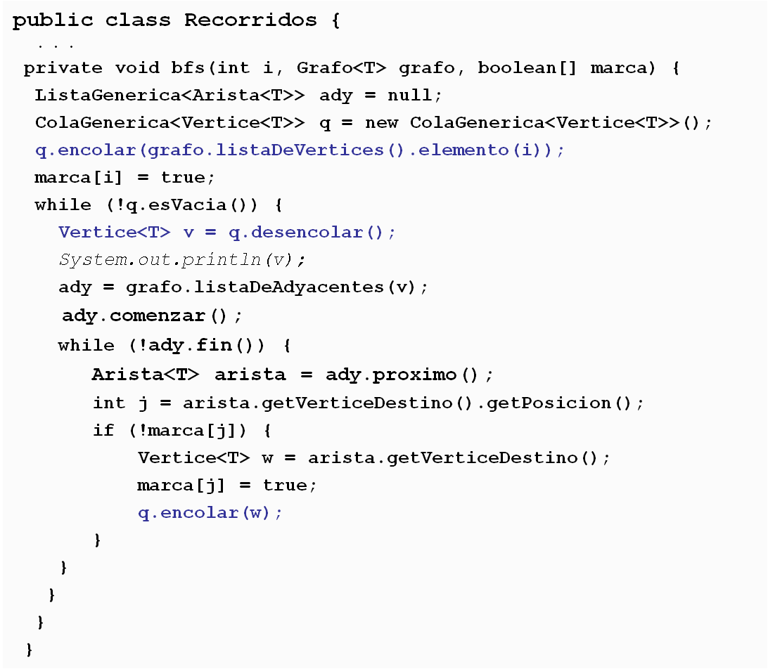
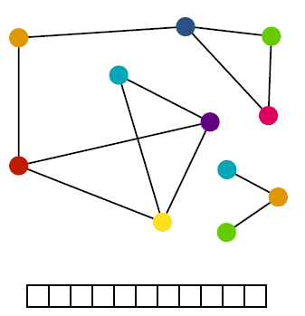

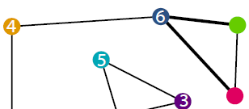
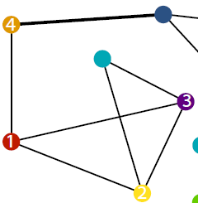
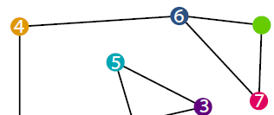
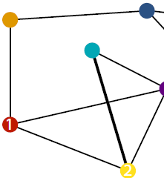
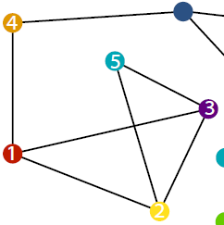
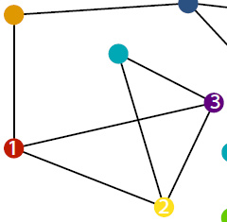
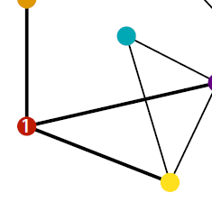













Grafos BFS (Breath First Search)
q
Notes:
‹#›

Slide 21
Ejercicio de Parcial
Tiempo de infección de una red
Un poderoso e inteligente virus de computadora infecta cualquier computadora en 1 minuto, logrando infectar toda la red de una empresa con cientos de computadoras. Dado un grafo que representa las conexiones entre las computadoras de la empresa, y una computadora ya infectada, escriba un programa en Java que permita determinar el tiempo que demora el virus en infectar el resto de las computadoras. Asuma que todas las computadoras pueden ser infectadas, no todas las computadoras tienen conexión directa entre si, y un mismo virus puede infectar un grupo de computadoras al mismo tiempo sin importar la cantidad.
Notes:
‹#›
El problema empieza con una primer computadora infectada, y hay que simular la infección en el resto de la red. Cada vez que el virus "salta“ desde una computadora hacia la siguiente transcurre un minuto, por lo que si hace
cuatro saltos transcurren cuatro minutos. En este caso, el tiempo total de infección de la red es de cuatro minutos.
Hay que tener en cuenta que una misma computadora se puede infectar por diferentes caminos, y dado que el virus infecta varias computadoras al mismo tiempo, la infección termina siendo por la que esta mas cerca. El problema se reduce a un camino mínimo en un grafo no pesado, y el tiempo total de infección de la red es el mayor costo de los nodos. La solución mas directa es un BFS, que representa la forma en la que el virus
se distribuye por la red.
-------------------------
Solución: Si partimos desde un vértice v, modificando levemente el código podemos calcular para cada vértice su distancia a v. Inicialmente todos los vértices tienen rotulo 1. Rotulamos el vértice v con 0 y luego, al visitar los vecinos de cada vértice w que aún tienen rótulo 1, los rotulamos con el rótulo de w mas 1. (Notemos que los que no sean alcanzados desde v, o sea, no pertenecen a la componente conexa de v, tienen distancia infinita a v.)

Slide 22
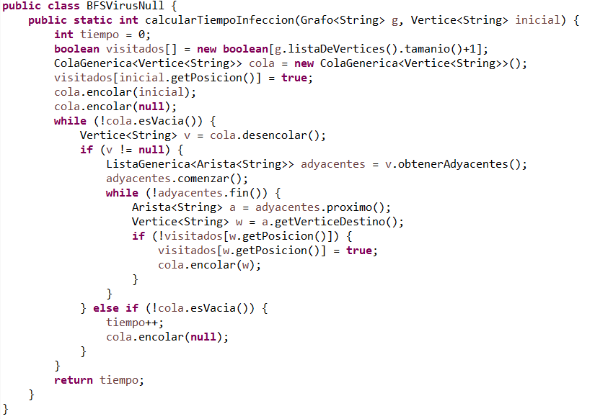
Ejercicio de Parcial
Tiempo de infección de una red
Notes:
‹#›

